Slide 1
Формы проведения ГИА
Государственная итоговая аттестация
Основной
государственный экзамен
Государственный выпускной экзамен
проводится с использованием контрольных измерительных материалов, представляющих собой комплексы заданий
стандартизированной формы
Участники: обучающиеся, допущенные в текущем году к ГИА
проводится с использованием текстов, тем, заданий, билетов.
Участники: обучающиеся специальных ОУ, УФСИН, обучающиеся с ОВЗ

Slide 2
Специальные условия при проведении ГИА
Документы, подтверждающие право на создание специальных условий:
МСЭ
или
Заключение ПМПК (с указанием
специальных условий)
Дополнительные специальные условия:
ППЭ на дому
Ассистент
Компьютер, технические средства выполнения заданий
Шрифт Брайля
Увеличенный размер шрифта
Индивидуальное освещение
Увеличительное устройство
Общие специальные условия:
⚫ + 1,5 часа
⚫ + 30 минут по иностранному языку
(раздел «Говорение»)
Возможность выбора формы ГИА (ОГЭ или ГВЭ)
Возможность выбора только двух обязательных экзаменов
(Русский язык, Математика)

Slide 3
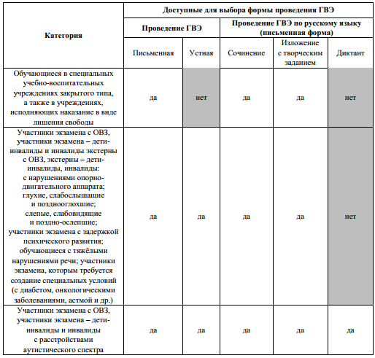
Формы проведения ГВЭ,
доступные для выбора участникам ГВЭ
ГВЭ- 47
Письменная форма-47
ГВЭ по русскому языку:
Сочинение-2
Изложение-41
Диктант- 4

Slide 4








Лица, привлекаемые к проведению ГИА-9
Руководитель ППЭ
Член ГЭК
Руководитель ОО, в помещениях которой организован ППЭ, или уполномоченное им лицо
Организаторы
специалисты по пр.
инструктажа и обесп. лаб. работ по физике и химии + эксперты по химии
Технический специалист
Медицинский _{Ассистент}
работник
Сотрудник охраны
правопорядка
13

Slide 5



Лица, имеющие право присутствовать в ППЭ
Общественные наблюдатели
Представители СМИ
Должностные лица Рособрнадзора и ОИВ, осуществляющего переданные полномочия РФ в сфере образования

Slide 6
Нарушение Порядка
Присутствующим в ППЭ запрещается
фотографировать
экзаменационные материалы
оказывать содействие
участникам
передавать участникам средства связи, электронно- вычислительную технику
и т.д.
выносить из аудитории и ППЭ экзаменационные материалы на бумажном
или электронном носителе

Slide 7


Средства связи
организаторам, ассистентам,
медицинским работникам,
оказывающим необходимую помощь
участникам ОГЭ с ОВЗ, детям- инвалидам и инвалидам, техническим специалистам – иметь при себе средства связи запрещается
В день экзамена иметь при себе средства связи вправе:
руководитель ППЭ
член ГЭК
руководитель ОО
сотрудники охраны правопорядка
представители СМИ
Использовать только в Штабе в связи со служебной необходимостью
должностные лица Рособрнадзора

Slide 8
ДЕНЬ ПРОВЕДЕНИЕ ЭКЗАМЕНА
РУКОВОДИТЕЛЬ ППЭ, РУКОВОДИТЕЛЬ ОО, НА БАЗЕ КОТОРОЙ ОРГАНИЗОВАН ППЭ
Не позднее 7:30
ТЕХНИЧЕСКИЕ СПЕЦИАЛИСТЫ
Не позднее 8:00
ЧЛЕНЫ ГЭК
Не позднее 7:30
ОРГАНИЗАТОРЫ В АУДИТОРИИ ППЭ
Не позднее 8:00
ОРГАНИЗАТОРЫ ВНЕ АУДИТОРИИ ППЭ
7:50-8:00
ОБЩЕСТВЕННЫЕ НАБЛЮДАТЕЛИ
Не позднее, чем за 1 час
МЕДИЦИНСКИЕ РАБОТНИКИ
8:30
УЧАСТНИКИ ЭКЗАМЕНОВ
С 9:00
ВСЕ СПЕЦИАЛИСТЫ В СЛУЧАЕ ОРГАНИЗАЦИИ ППЭ
НА ДОМУ
Не ранее 9:00

Slide 9

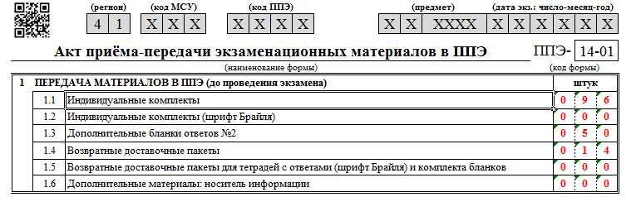

День проведения экзамена
Член ГЭК не позднее 07.30 обеспечивает доставку ЭМ в ППЭ.
Не позднее 08.15 передает Руководителю ППЭ в Штабе ППЭ
Руководитель ППЭ и член ГЭК заполняют форму ППЭ-14-01 «Акт приема-передачи экзаменационных материалов в ППЭ» и расписываются
Руководитель ППЭ организует хранение ЭМ до передачи ответственным организаторам в аудиториях
Руководитель ППЭ назначает ответственного за регистрацию лиц, привлекаемых к проведению ГИА
в ППЭ, в соответствии с формой ППЭ-07 «Список работников ППЭ» из числа организаторов вне аудитории
8

Slide 10





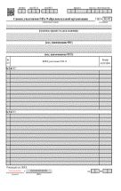
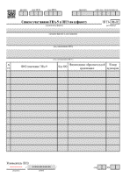



Руководитель ППЭ не позднее 08.30 в присутствии Члена ГЭК проводит краткий инструктаж по процедуре проведения экзамена для работников ППЭ
Руководитель ППЭ назначает и выдаёт ответственному организатору вне аудитории формы ППЭ-06-01
«Список участников ГИА образовательной организации» и ППЭ-06-02 «Список участников ГИА в ППЭ по алфавиту» для размещения на информационном стенде при входе в ППЭ
Руководитель ППЭ назначает ответственного организатора в каждой аудитории, выдает материалы для подготовки к проведению ГИА в соответствующие аудитории
Руководитель ППЭ направляет организаторов всех категорий на рабочие места в соответствии с формой
ППЭ- 07 «Список работников ППЭ»
000
1
0002
0003

Slide 11
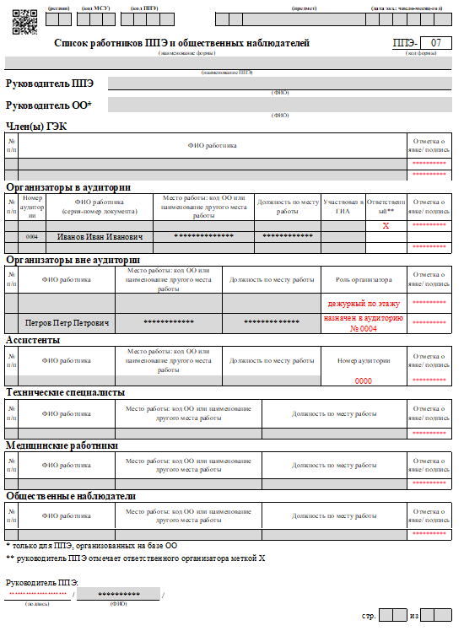
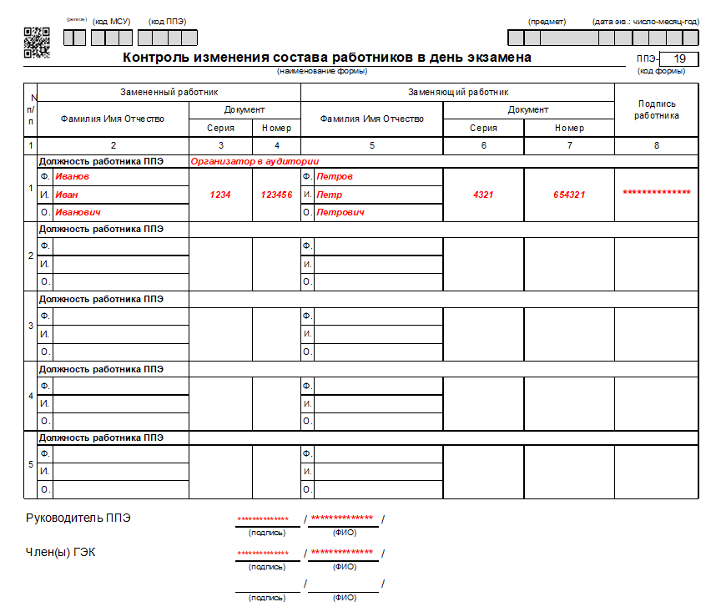
В случае неявки, распределенных в данный ППЭ работников ППЭ по согласованию с
Руководителем ППЭ производится замена работников ППЭ по форме ППЭ - 19

Slide 12


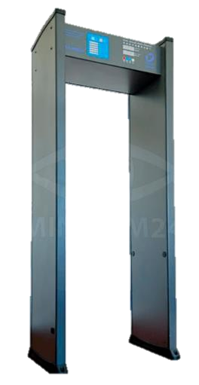
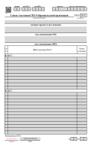
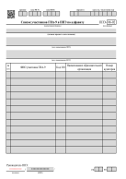





С 09.00
День проведения экзамена:
Руководитель ППЭ
передаёт медицинскому работнику инструкцию, определяющую порядок его работы во время проведения ГИА в ППЭ и журнал учета участников экзамена, обратившихся к
медицинскому работнику.
в присутствии Члена ГЭК обеспечивает допуск в ППЭ:
участников экзамена согласно спискам распределения формам ППЭ 06-01, 06-02, 05-01;
(сопровождающие обучающихся присутствуют в день экзамена в помещении, которое
организуется до входа в ППЭ).
0001
0002
0003

Slide 13

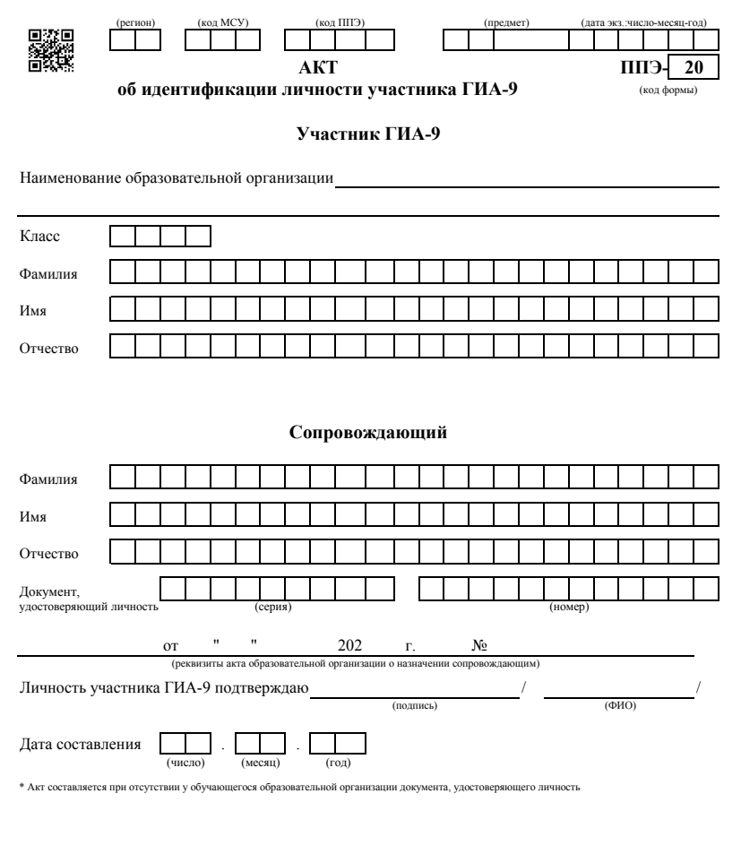

Если у участника ГИА нет документа удостоверяющего личность
В присутствии Члена ГЭК Сопровождающим заполняется Акт об идентификации личности форма ППЭ-20
18

Slide 14

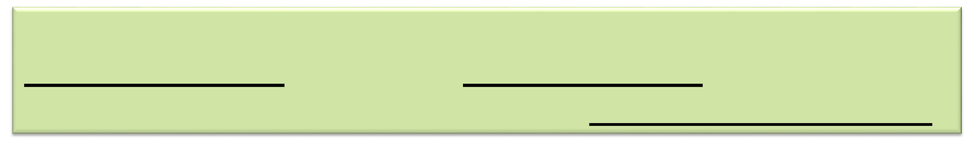
Если участник ГИА опоздал
ВАЖНО!!!
В присутствии члена ГЭК составляется АКТ* руководителем ППЭ
Подписывается членом ГЭК, руководителем ППЭ
и участником ГИА
Участник допускается в ППЭ, но время окончания экзамена
не продлевается, инструктаж не проводится, изложение и текст для аудирования по английскому языку не включается повторно.
Составляется в двух экземплярах в свободной форме:
18

Slide 15

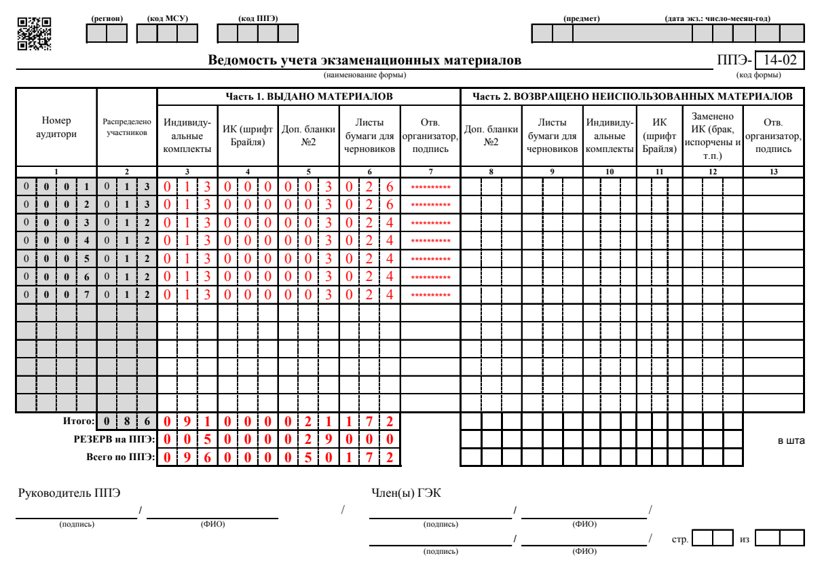
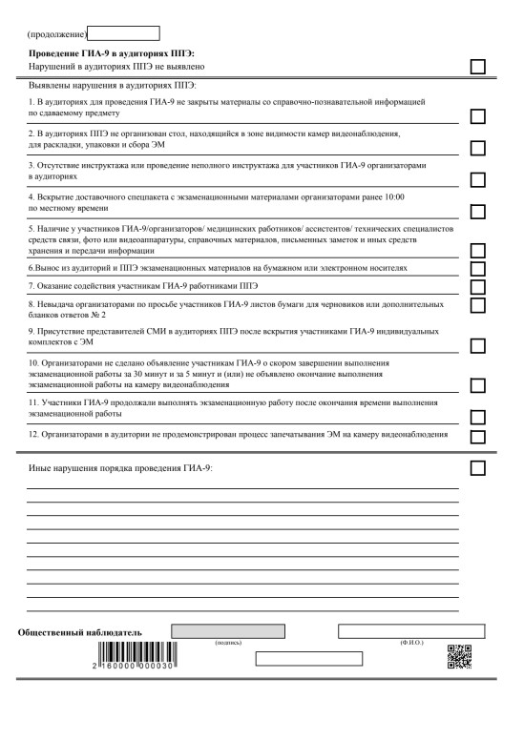
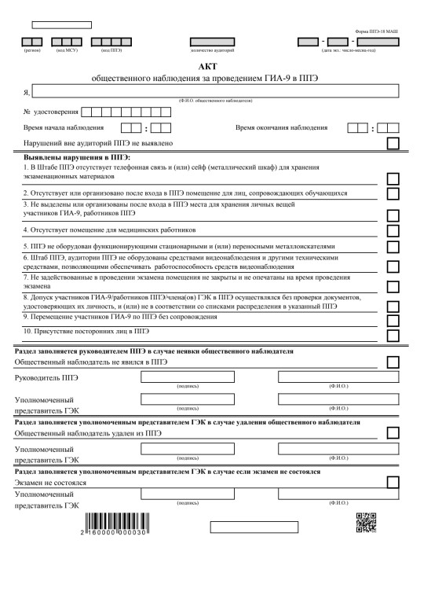
День проведения экзамена: Руководитель ППЭ Не ^{позднее} 09.45
В штабе ППЭ по форме ППЭ-14-02 «Ведомость учета экзаменационных материалов»
выдает ответственным организаторам в аудиториях экзаменационные материалы
Выдает общественным наблюдателям форму ППЭ-18-МАШ «Акт общественного наблюдения за проведением ГИА в ППЭ»

Slide 16

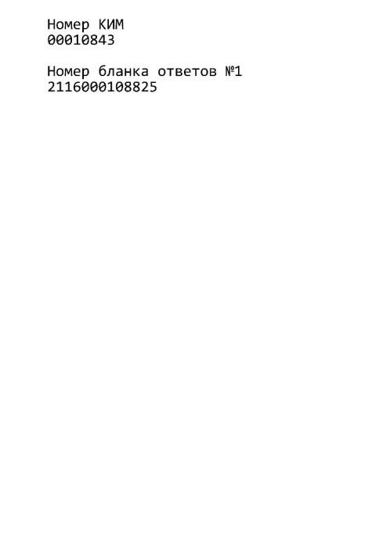

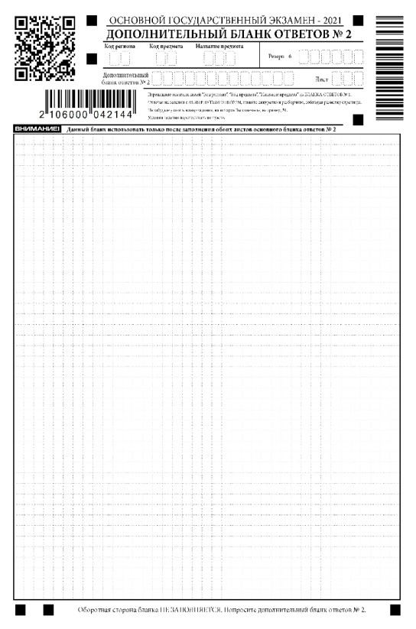
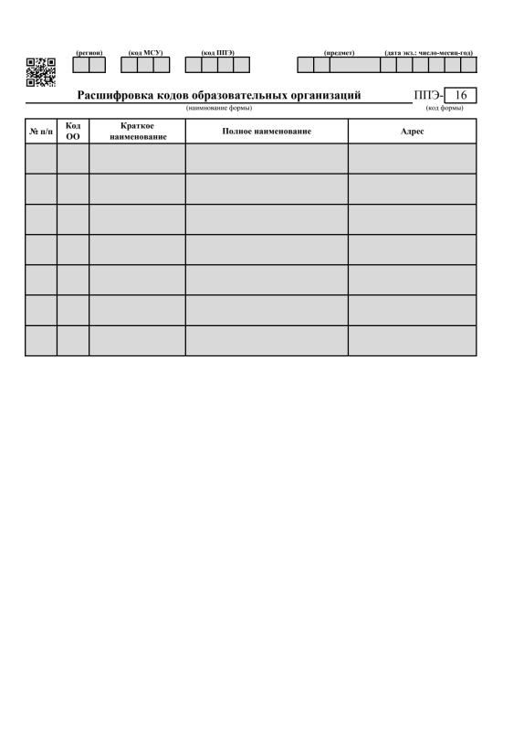
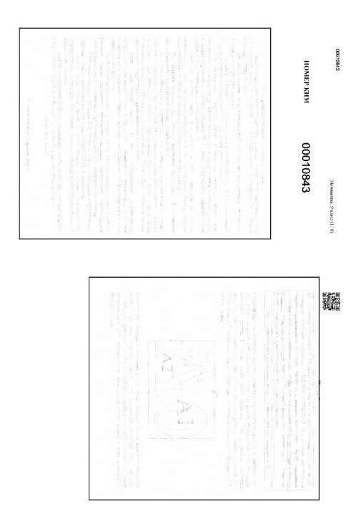

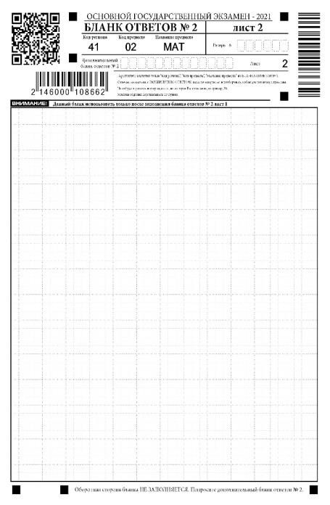

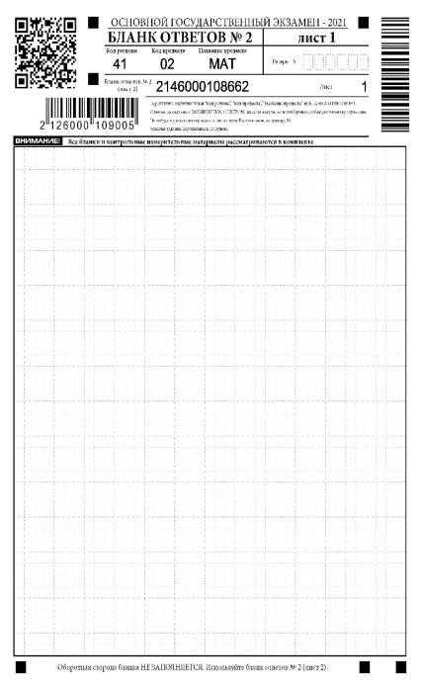

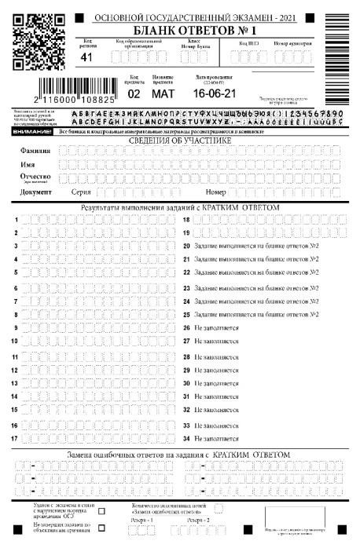
День проведения экзамена:
Материалы, которые выдает организаторам в аудитории руководитель ППЭ:

Slide 17








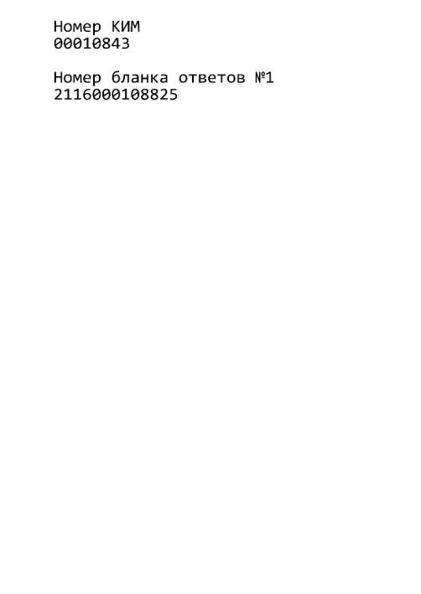
Индивидуальный комплект:
Контрольный лист
Черно-белые
односторонние бланки:
бланк ответов № 1;
бланк ответов № 2 лист 1;
бланк ответов № 2 лист 2;
КИМ;
контрольный лист.
Организатору в аудитории
Для экспресс-проверки качества печати ИК убедитесь, что:
Печать выполнена равномерно – без белых и темных полос по листу;
Текст чёткий и легко читаемый.
Участнику ОГЭ
Убедитесь в целостности ИК:
Внимательно рассмотрите цифровые значения штрихкода на бланке ответов № 1и уникальный номер КИМ;
убедитесь, что на контрольном листе отражены цифровые значения штрихкода бланка
№1 и номер КИМ вашего ИК;
17

Slide 18
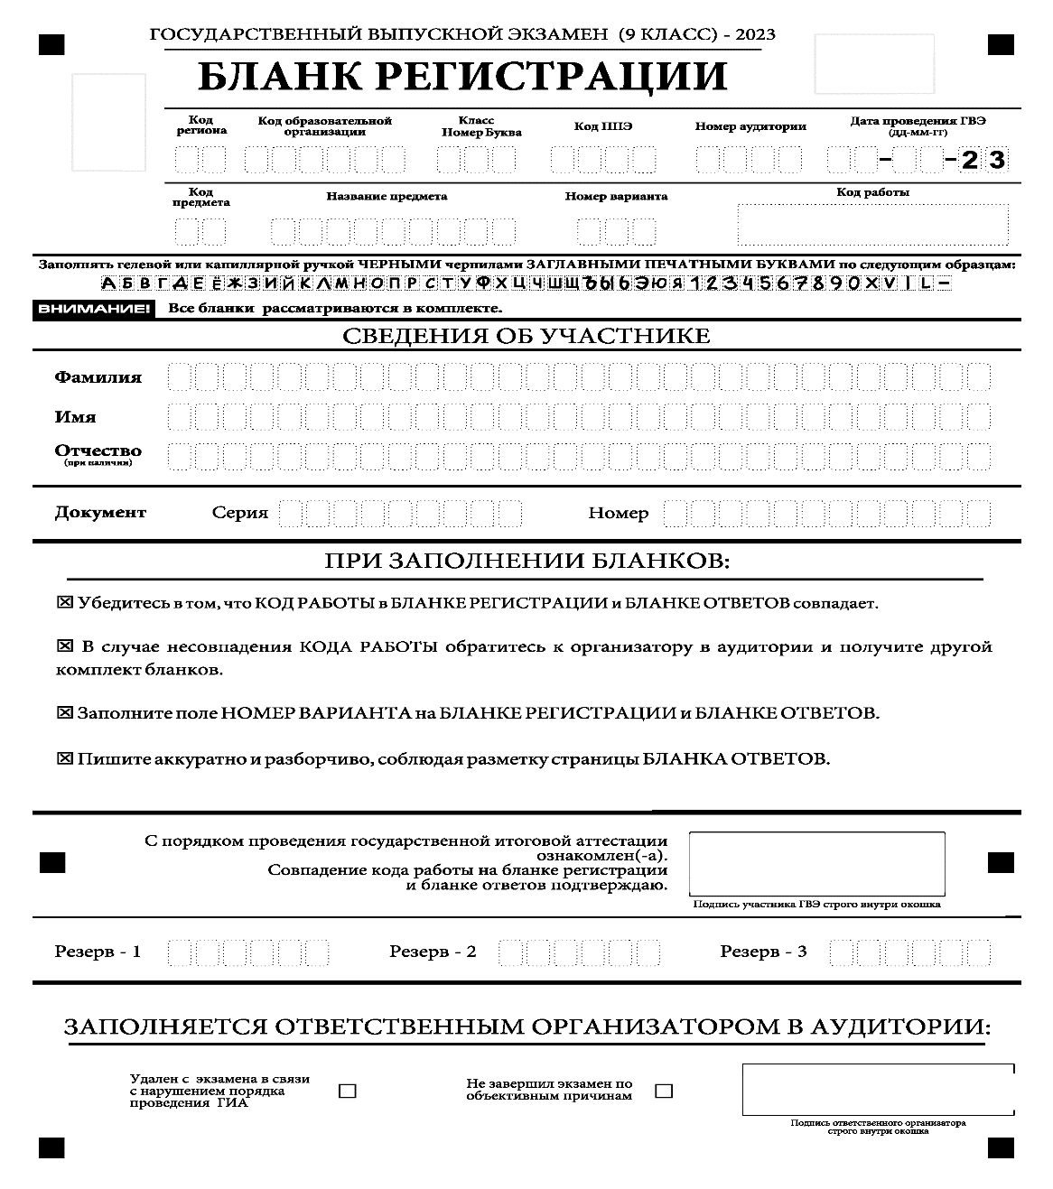
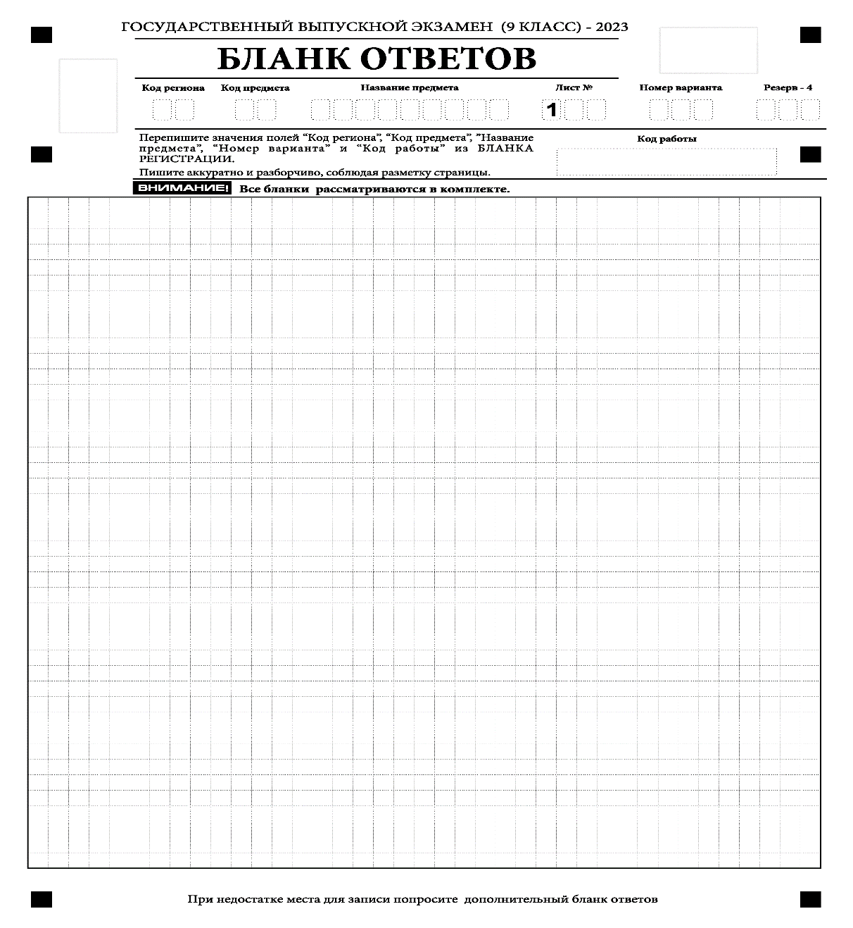
Индивидуальный комплект ГВЭ:
1213456
1213456

Slide 19
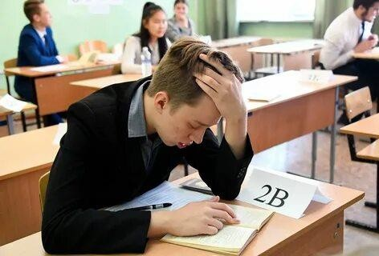
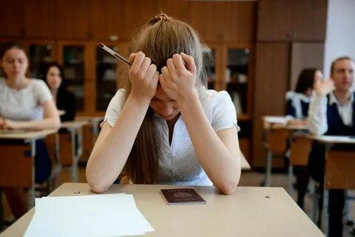
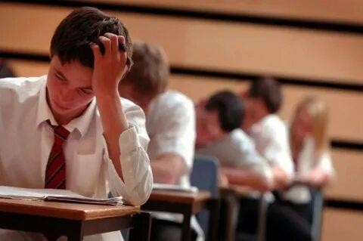
Проведение экзамена в аудитории:
09.50 проводится первая часть инструктажа
Не ранее 10.00 начинается выдача ЭМ
Проводится вторая часть инструктажа. Объявление начала экзамена.
За 30 минут и за 5 минут до окончания экзамена организаторы в аудитории сообщают участникам ГИА о скором завершении экзамена.
Завершение выполнения экзаменационной работы участниками экзамена и организация сбора ЭМ. Заполнение протокола 05-02 «Протокол проведения ГИА в аудитории»

Slide 20
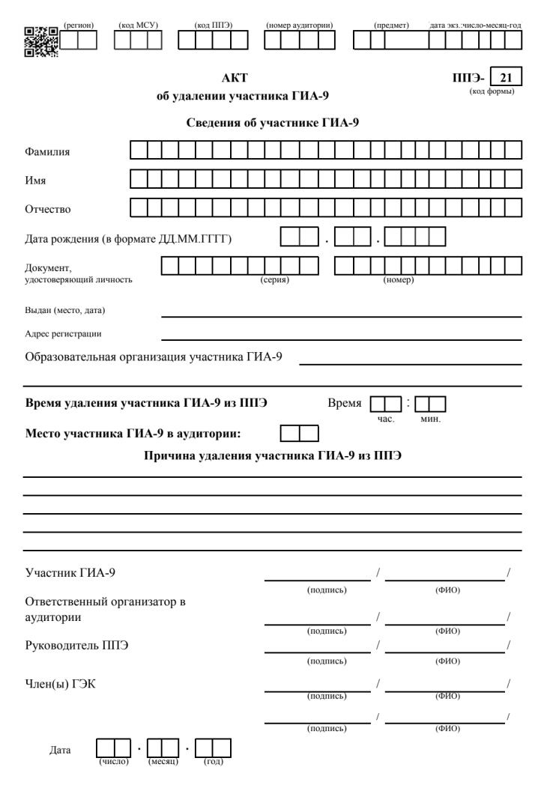


Действия Члена ГЭК в различных ситуациях:
Принято решение об удалении с экзамена участника ГИА
Заполняется форма ППЭ-21 «Акт об удалении участника»* совместно с руководителем ППЭ и ответственным организатором в аудитории
Подписывается членом ГЭК,
руководителем ППЭ и участником ГИА
*Заполняется в штабе ППЭ и передается членом ГЭК председателю ГЭК
22

Slide 21
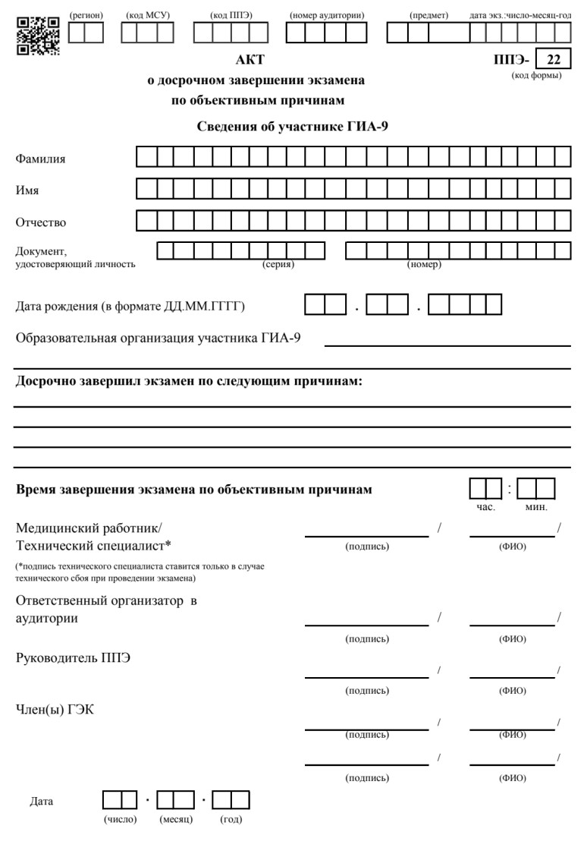
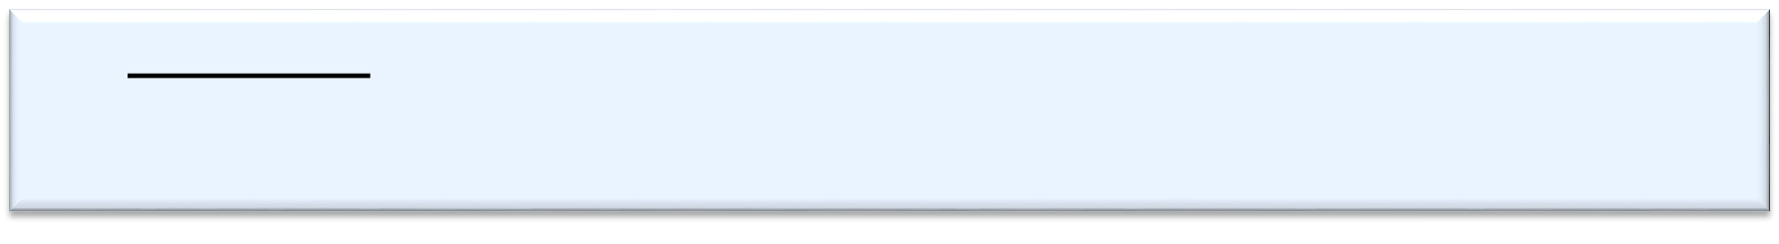




Действия Член ГЭК в различных ситуациях:
Участник ГИА не может завершить экзамен из-за ухудшения состояния
Член ГЭК по приглашению организатора вне аудитории приходит в медицинский кабинет для контроля подтверждения/неподтверждения мед.
работником ухудшения состояния здоровья участника ГИА
Мед. работник подтвердил ухудшение состояния
здоровья участника ГИА и участник согласен
досрочно завершить экзамен
Мед. работник не подтвердил ухудшение
состояния здоровья участника ГИА
Заполняет соответствующие поля формы ППЭ- 22 «Акт о досрочном завершении экзамена по объективным причинам»*
Участник уходит с экзамена.
Участник возвращается в
аудиторию.
*АКТ заполняется в медицинском кабинете совместно с мед. Работником. Свою подпись должны поставить ответственный организатор и руководитель ППЭ и передается председателю ГЭК
23

Slide 22
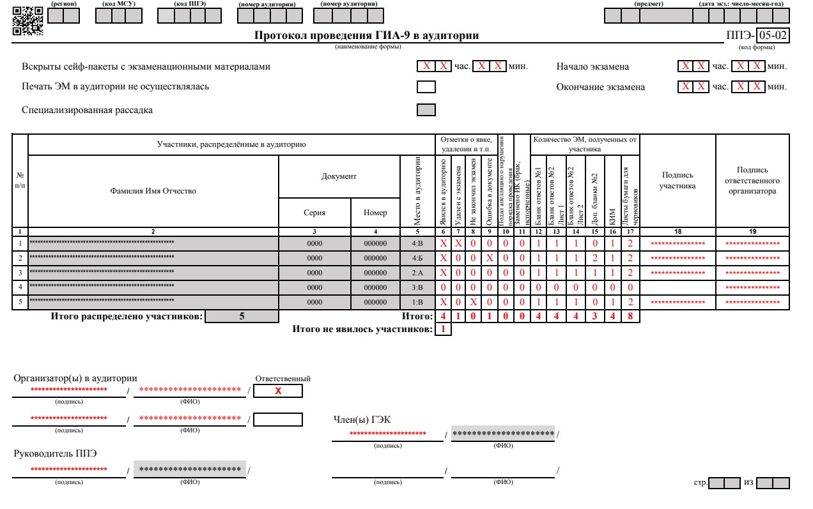
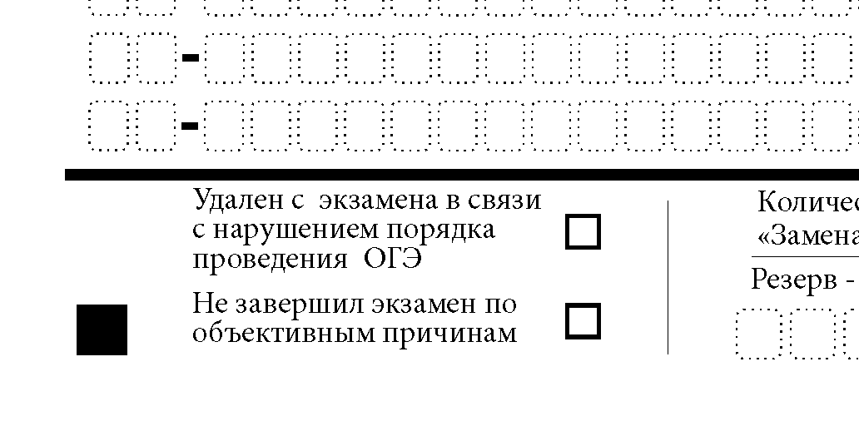
Действия члена ГЭК в различных ситуациях:
Если заполняются формы ППЭ-21 «Акт об удалении участника» и (или)
ППЭ-22 «Акт о досрочном завершении экзамена по объективным причинам»
*Отметки «Удален с экзамена» и (или) «Не закончил экзамен по уважительной причине» проставляются в бланках регистрации таких
участников ГИА ответственным организатором в аудитории. Так же отображается в форме ППЭ 05-02 «Протокол проведения ГИА-9 в аудитории»
24

Slide 23

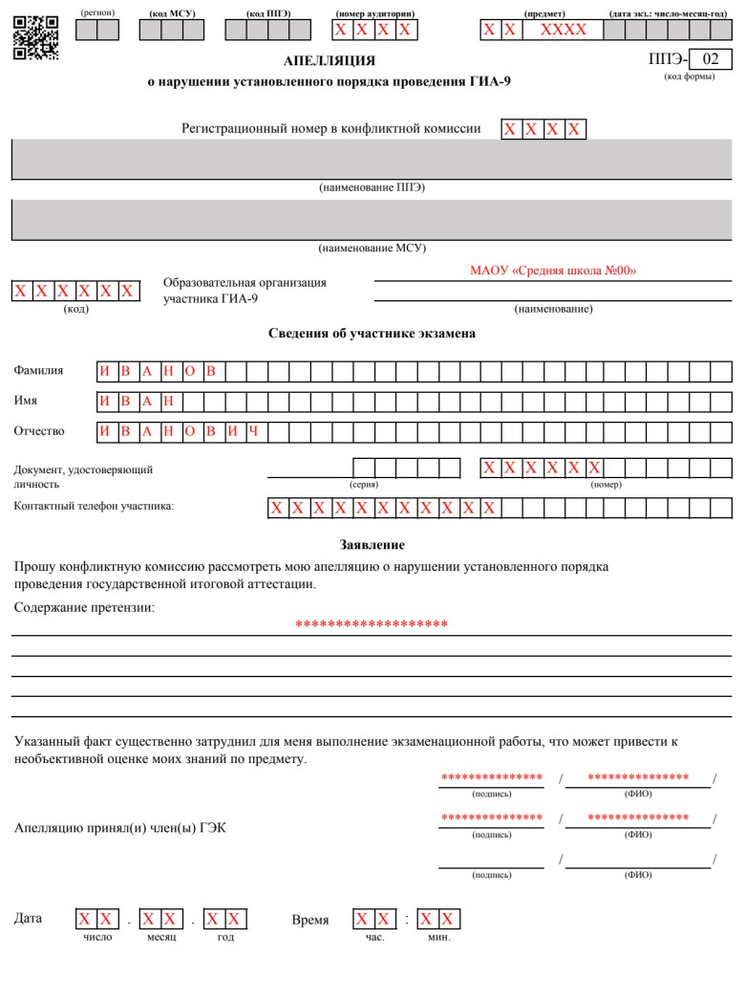
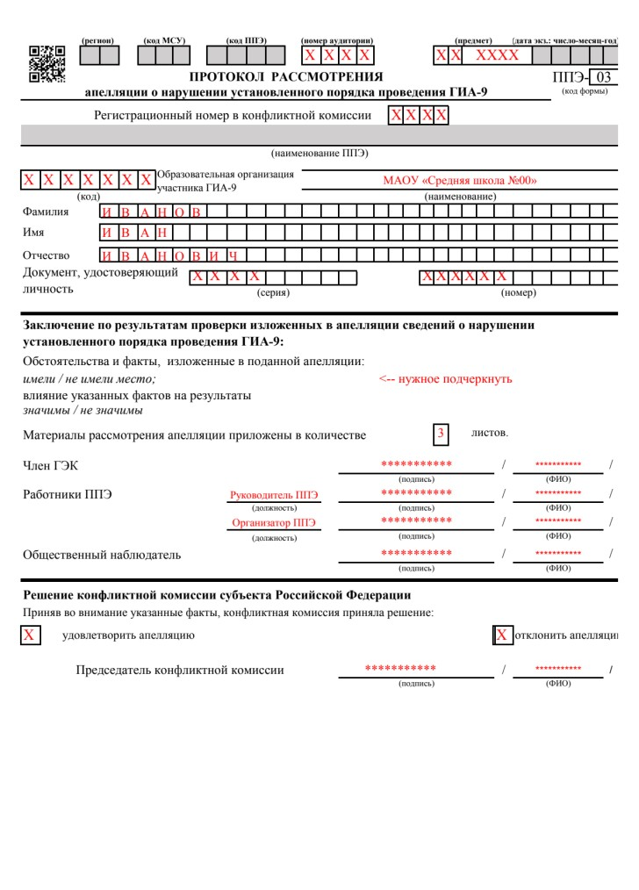




Действия члена ГЭК в различных ситуациях:
Участник ГИА подал апелляцию о нарушении
установленного порядка проведения ГИА
Принимает апелляцию по форме ППЭ-02*
Организует проведение проверки**, изложенных в апелляции сведений, о нарушении порядка
проведения ГИА
Заполняет форму ППЭ-03 «Протокол рассмотрения апелляции о нарушении установленного Порядка проведения ГИА»***
Вносит соответствующую информацию в протоколы****
*Принимается в штабе ППЭ, в зоне видимости камер видеонаблюдения, в двух экземплярах
**Проводится при участии: организаторов, не задействованных в аудитории, в которой сдавал экзамен участник ГИА; технических специалистов; ассистентов; общественных наблюдателей; сотрудников, осуществляющих охрану правопорядка, и (или) сотрудников органов внутренних дел (полиции); медицинских работников.
**** Форма 05-02
25

Slide 24
После завершения экзамена в аудиториях:
Руководитель ППЭ в Штабе ППЭ
Получает в присутствии члена ГЭК от всех ответственных организаторов ЭМ
Заполняет в присутствии члена ГЭК необходимые формы
Принимает у общественных наблюдателей заполненную форму 18-МАШ «Акт общественного наблюдения
за проведением ГИА в ППЭ»**
Передает все необходимые материалы по форме ППЭ-14-01 «Акт приемки-передачи экзаменационных
материалов в ППЭ» члену ГЭК
26

Slide 25
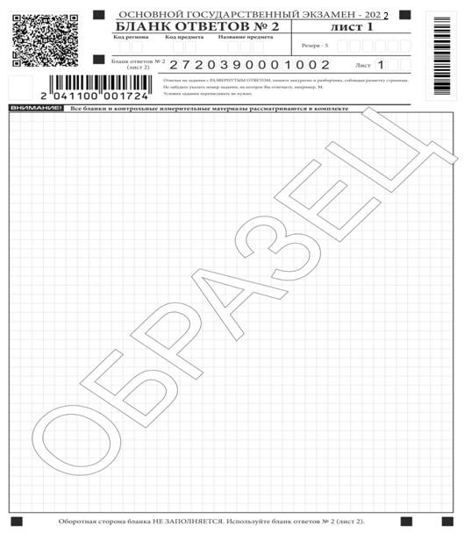
ЗАПОЛНЕНИЕ БЛАНКА ОТВЕТОВ №2 (лист 1)
по информатике
При заполнении бланка ответов № 2 (Лист1) в поле ответа пишутся имена файлов, выполненных участником на компьютере.
Номер КИМ прописан на КИМе и на контрольном листе.
131_1000045.jpg или 132_1000045.docx,
14_1000045.xlsx,
151_1000045.kum или 152_1000045.pas
№ задания_№ КИМ.расширение
файла

Slide 26
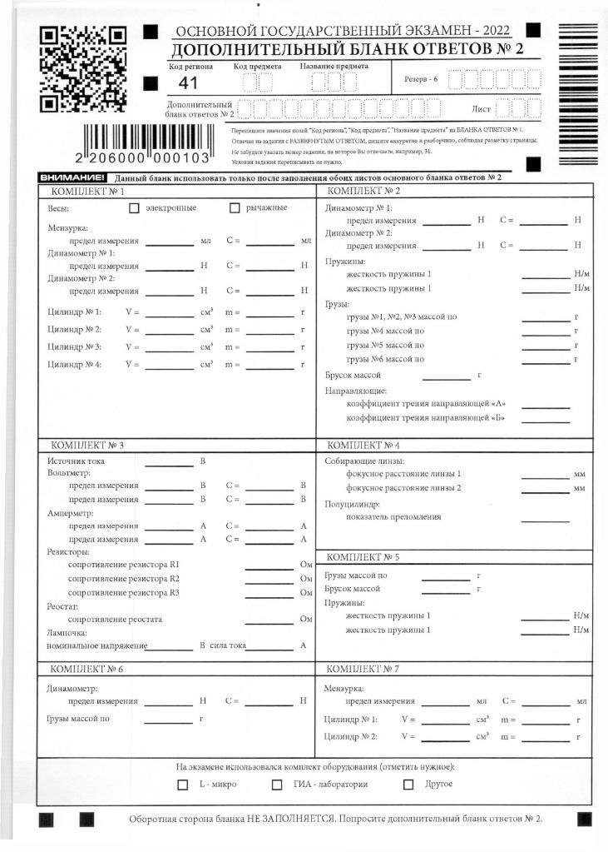
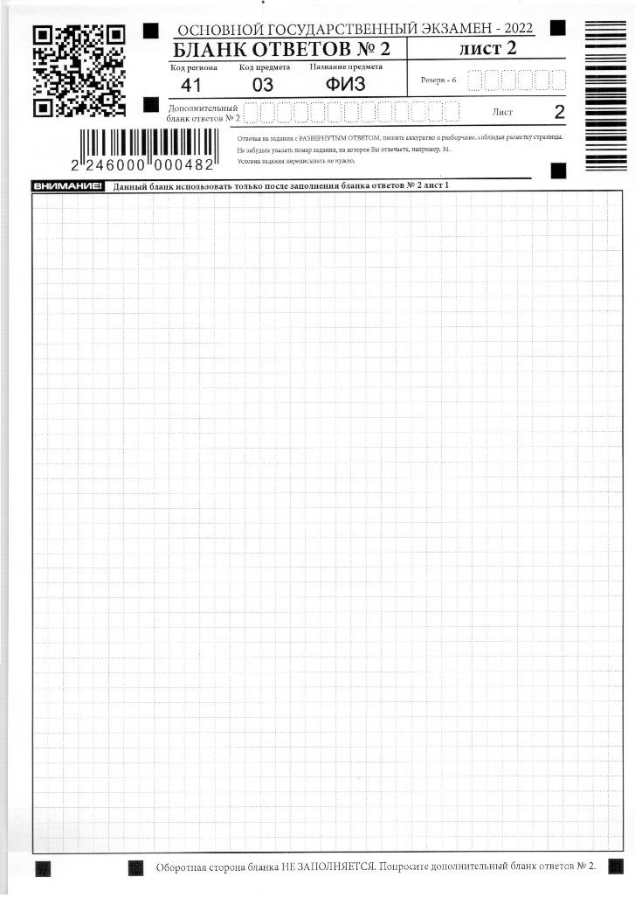
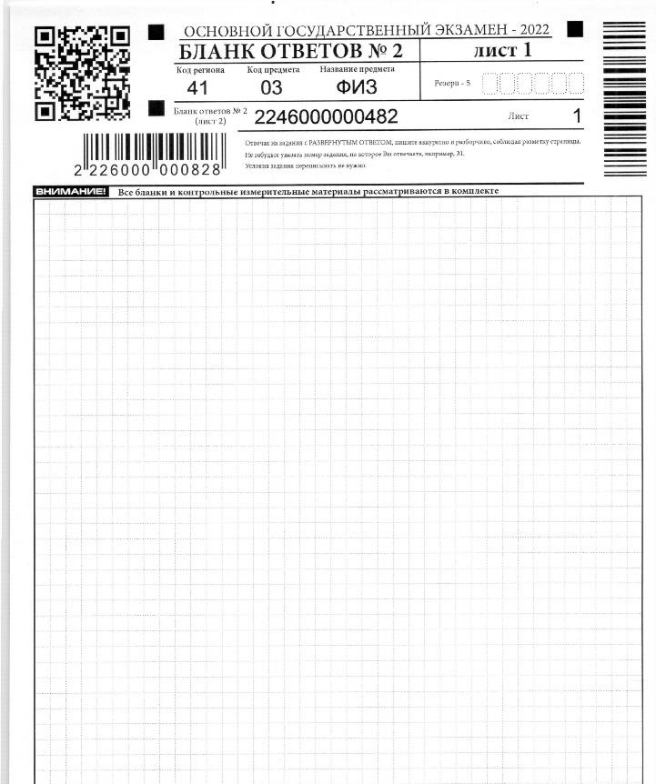
Привязка дополнительного бланка № 2 по физике к основному
0 3
ф и з
3
2 2 0 6 0 0 0 0 0 0 1 0 3
26

Slide 27
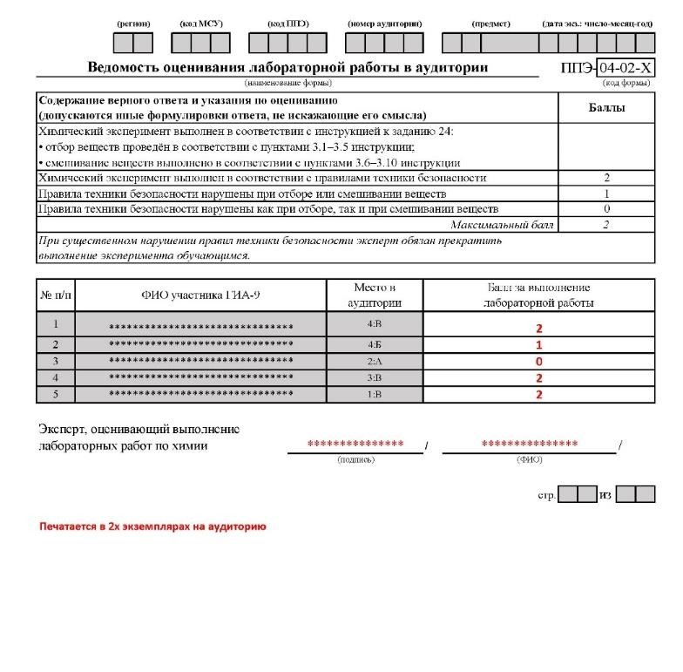
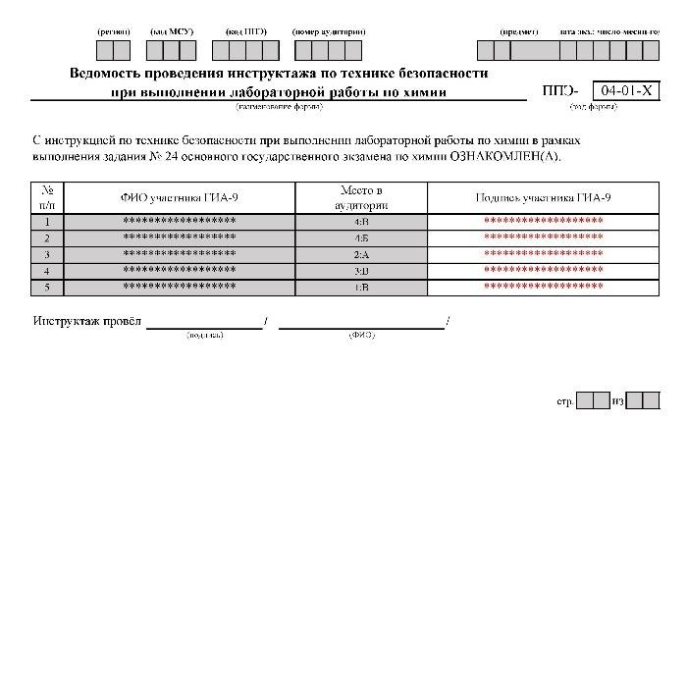
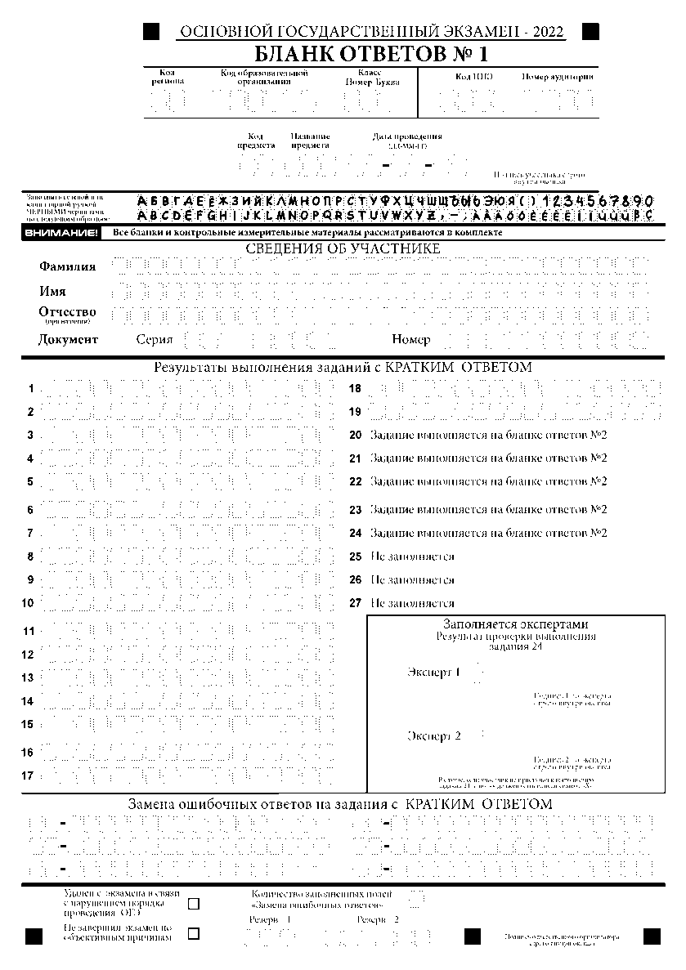
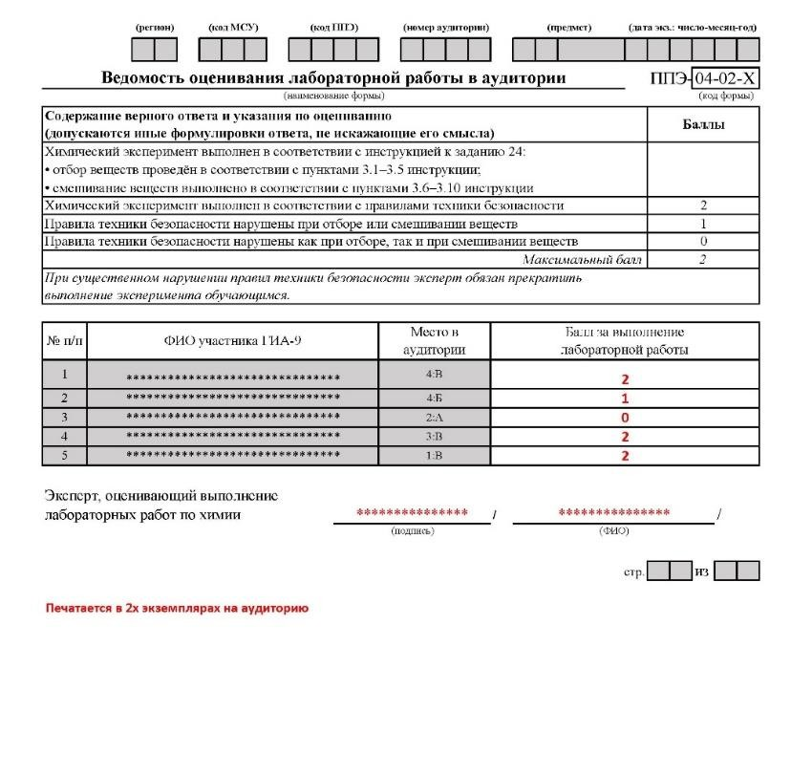
Бланк ответов № 1 по химии и формы
2
2
****
****
27

Slide 28
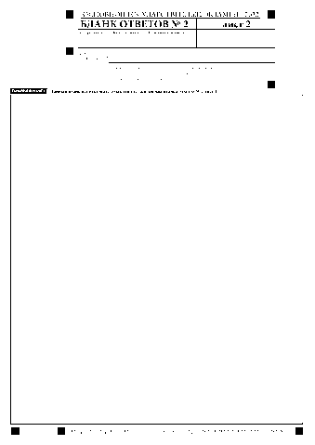
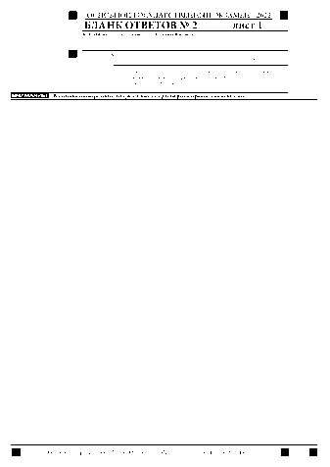
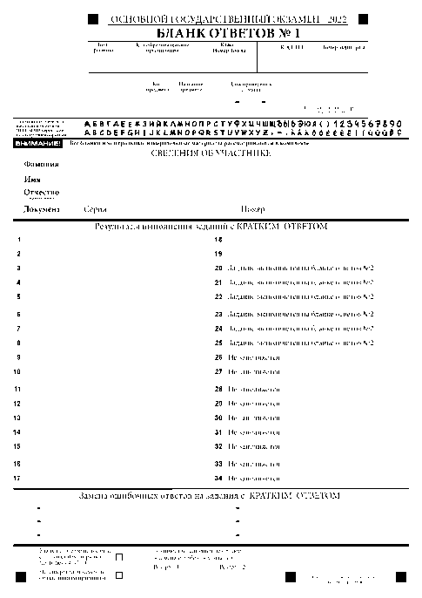
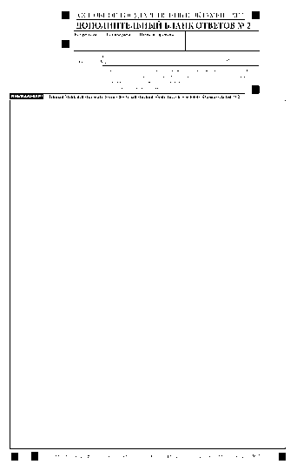
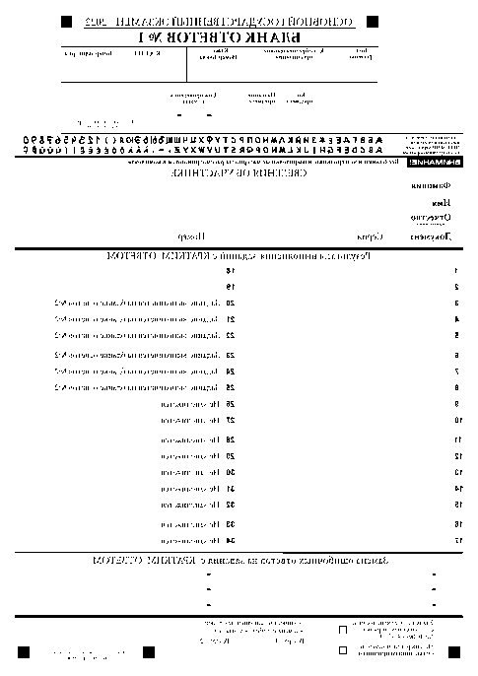
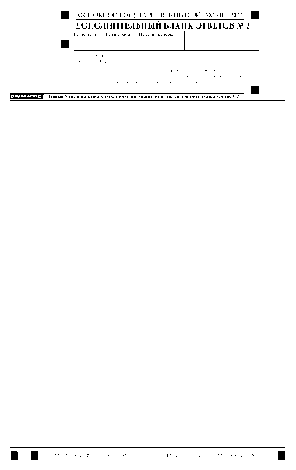
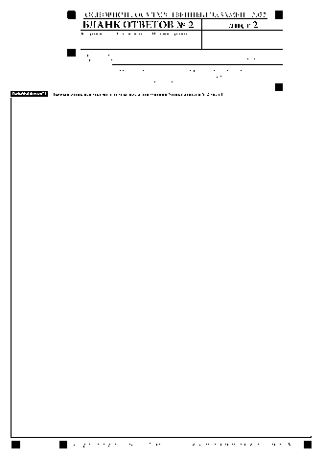
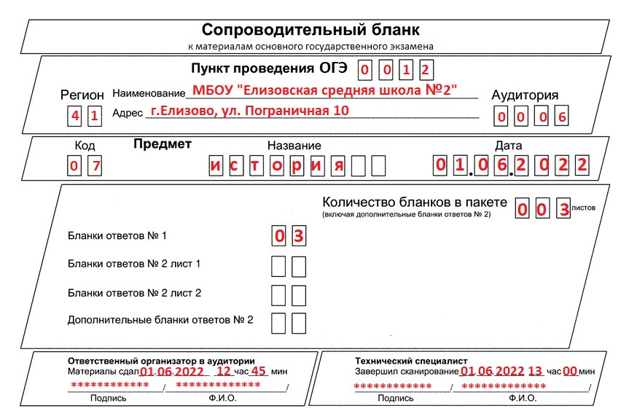

Упаковка материалов аудитории
3
3
28

Slide 29
Спасибо за внимание!
40

